Slide 1



Conjuntos Difusos – Aplicación en Control de Sistemas
Matemáticas y Lógica Discreta
William Andrés Gómez Roa
Luis Esteban Muñoz Sarmiento
Profesor: Eduardo Estrada Kassir
2023

Slide 2
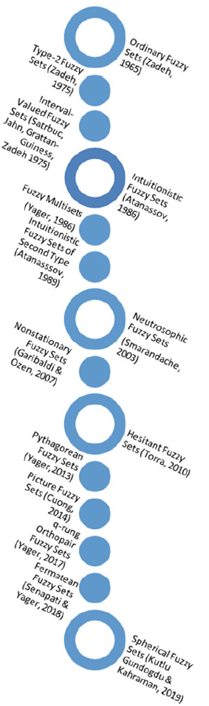
CONJUNTOS DIFUSOS
Zadeh propone en 1965 por primera vez la noción de Conjunto Difuso. Este hecho marca el principio de una nueva teoría denominada Teoría de Conjuntos Difusos.
Para tratar de un modo sistemático el tipo de imprecisión que aparece cuando los límites de las clases de objetos no están claramente definidos.
Muy lento, lento, medio, rápido, muy rápido
Utilizar información vaga
Manejar conocimiento incierto
Hacer sistemas fáciles de interpretar
Muy caliente, Caliente, Tibio, Frio, Muy frio
… viaja a la velocidad supersónica

Slide 3
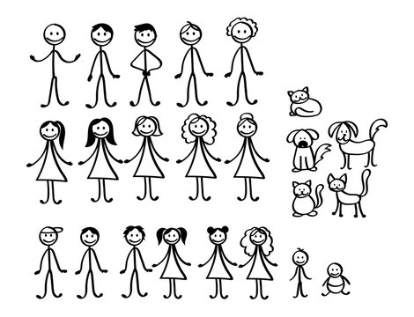
Ejemplo: Clasifique a las personas de acuerdo a su estatura en 2 conjuntos.
Conjuntos Certeros (Clásicos)
Conjuntos Difusos
Los Altos
Los Altos
Los Bajos
1 0.1 0.2 0.2 0 0.9 0.2 0.2 0.2 0.8
Los Bajos
*Un individuo únicamente puede pertenecer a una sola clase
0 0.9 0.8 0.8 1 0 0.9 0.9 0.9 0
*Un individuo puede pertenecer a más de una clase

Slide 4
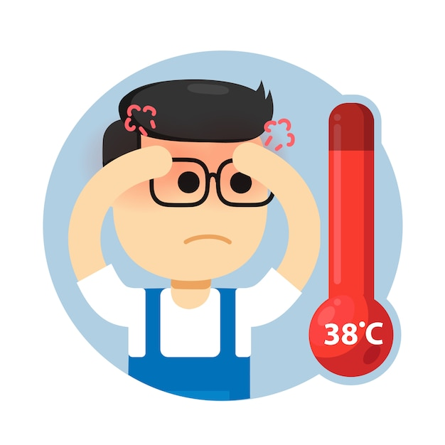
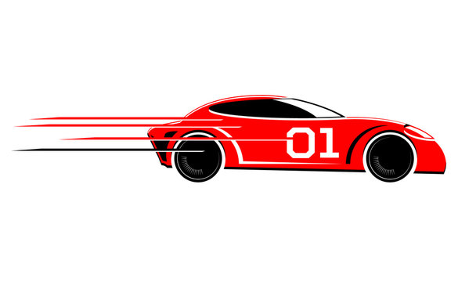
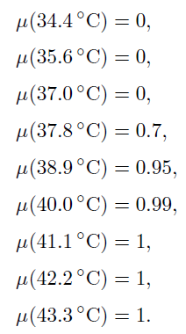
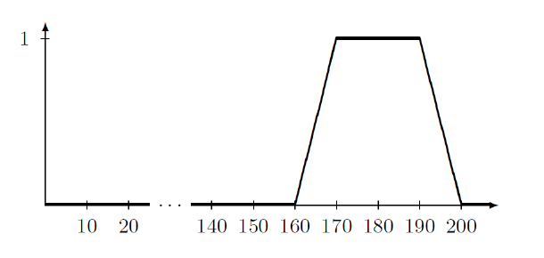
Ejemplos: Fiebre Alta y Velocidades similares

Slide 5
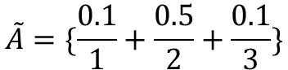
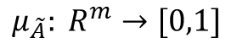
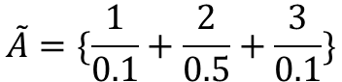
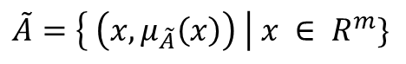
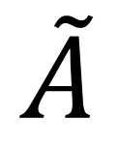
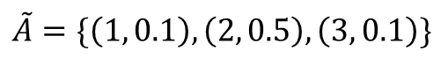
Definición Conjuntos Difusos
$$\tilde{A}$$
Sea $\tilde{A}$ un conjunto difuso en $R^{m}$, se define un conjunto difuso como:
$$\tilde{A}=\left\{ \left(x,μ_{\tilde{A}}\left(x\right)\right) \right| x ∈ R^{m}\}$$
$$μ_{\tilde{A}}: R^{m}→[0,1]$$
Sea $\tilde{A}$ un conjunto difuso, se puede representar como:
$$\tilde{A}=\{\left(1, 0.1\right),\left(2, 0.5\right),\left(3, 0.1\right)\}$$
$$\tilde{A}=\{\frac{1}{0.1}+\frac{2}{0.5}+\frac{3}{0.1}\}$$
$$\tilde{A}=\{\frac{0.1}{1}+\frac{0.5}{2}+\frac{0.1}{3}\}$$

Slide 6
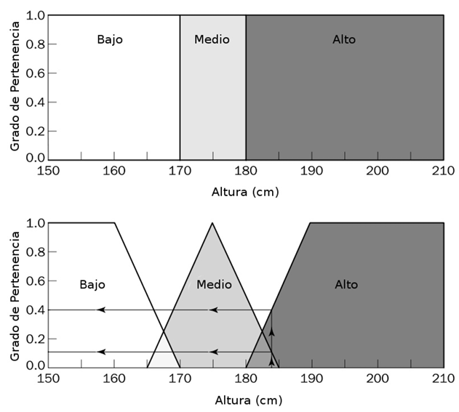
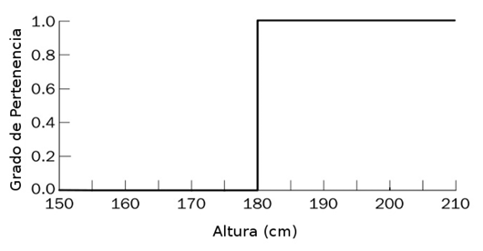
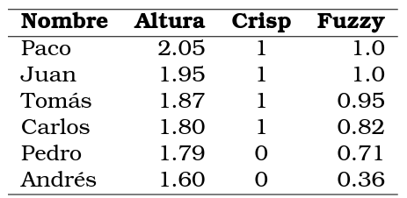
Función de Membresía
Nos permite conocer el grado de pertenencia de cada elemento a un conjunto difuso

Slide 7
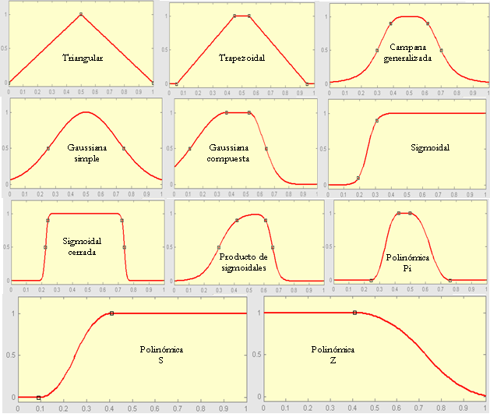
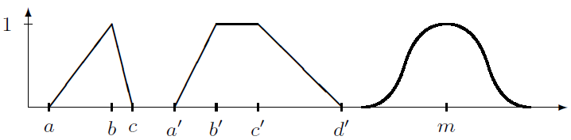
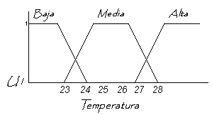
Función de Membresía

Slide 8
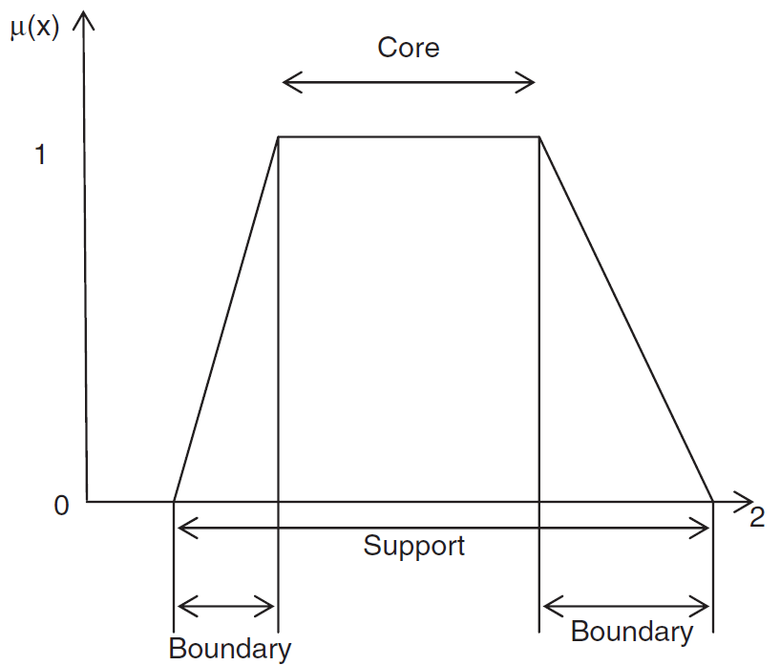
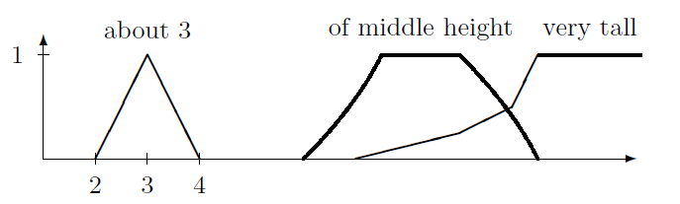
Función de Membresía
Núcleo: Los elementos que tienen una función de membresía igual a 1.
(2) Soporte: El soporte contiene los elementos cuya membresía es mayor que 0.
(3) Límite: Contiene los elementos cuya membresía se encuentra entre 0 y 1.
Conjunto difuso normal: La función de membresía tiene al menos un elemento en el universo cuyo valor es igual a 1.
Conjunto difuso subnormal: Tiene solo valores de membresía inferiores a 1.
Conjunto difuso convexo: Tiene valores de membresía que son monótonamente
crecientes, monótonamente decrecientes o monótonamente crecientes y decrecientes.
Conjunto difuso no convexo: Tiene valores de membresía que no son
estrictamente monótonamente crecientes, monótonamente decrecientes o ambos.
3 funciones de membresía convexas

Slide 9
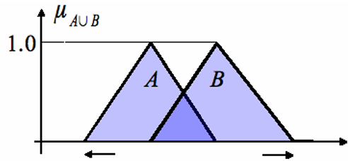
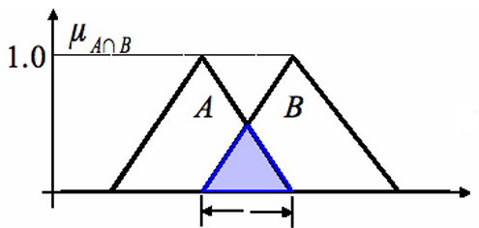
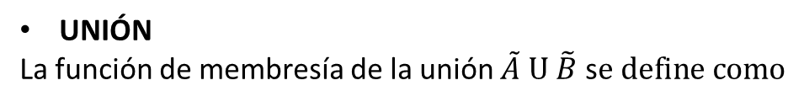
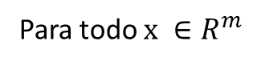
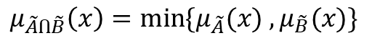
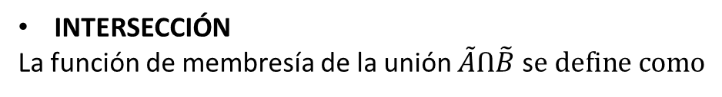
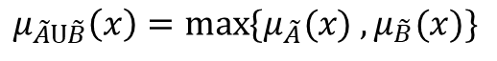
Operación de Conjuntos Difusos
Sean $\tilde{A}$y $\tilde{B}$ conjuntos difusos en $R^{m}$, con funciones de membresía $μ_{\tilde{A}}$ y $μ_{\tilde{B}}$
UNIÓN
La función de membresía de la unión $\tilde{A} Ս$ $\tilde{B}$ s$e define como$
$$μ_{\tilde{A}Ս\tilde{B}}\left(x\right)=\max{\{μ_{\tilde{A}}(x) ,μ_{\tilde{B}}(x)\}}$$
INTERSECCIÓN
La función de membresía de la unión $\tilde{A}Ո\tilde{B}$ s$e define como$
$$μ_{\tilde{A}Ո\tilde{B}}\left(x\right)=\min{\{μ_{\tilde{A}}(x) ,μ_{\tilde{B}}(x)\}}$$
Para todo $x ∈R^{m}$

Slide 10
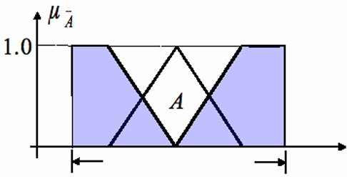
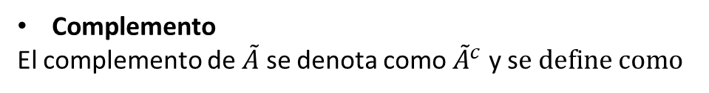
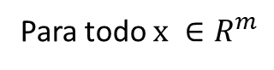
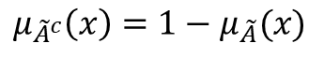
Operación de Conjuntos Difusos
Sean $\tilde{A}$un conjunto difuso en $R^{m}$, con función de membresía $μ_{\tilde{A}}$
Complemento
El complemento de $\tilde{A}$ se denota como ${\tilde{A}}^{c}$ y s$e define como$
$$μ_{{\tilde{A}}^{c}}\left(x\right)=1−μ_{\tilde{A}}(x)$$
Para todo $x ∈R^{m}$

Slide 11
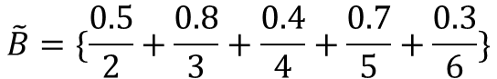
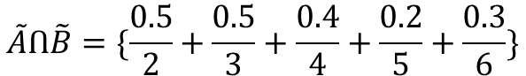
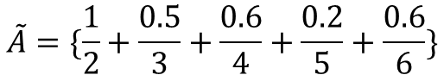
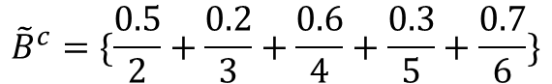
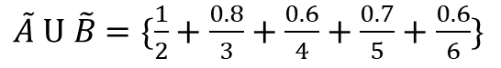
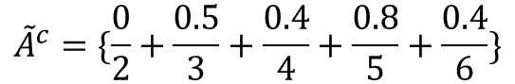
Ejemplo: Operaciones de Conjuntos Difusos
$$\tilde{A}=\{\frac{1}{2}+\frac{0.5}{3}+\frac{0.6}{4}+\frac{0.2}{5}+\frac{0.6}{6}\}$$
$$\tilde{B}=\{\frac{0.5}{2}+\frac{0.8}{3}+\frac{0.4}{4}+\frac{0.7}{5}+\frac{0.3}{6}\}$$
UNIÓN
$\tilde{A} Ս$ $\tilde{B}$ $=\{\frac{1}{2}+\frac{0.8}{3}+\frac{0.6}{4}+\frac{0.7}{5}+\frac{0.6}{6}\}$
INTERSECCIÓN
$$\tilde{A}Ո\tilde{B}=\{\frac{0.5}{2}+\frac{0.5}{3}+\frac{0.4}{4}+\frac{0.2}{5}+\frac{0.3}{6}\}$$
COMPLEMENTO
$${\tilde{A}}^{c}=\{\frac{0}{2}+\frac{0.5}{3}+\frac{0.4}{4}+\frac{0.8}{5}+\frac{0.4}{6}\}$$
$${\tilde{B}}^{c}=\{\frac{0.5}{2}+\frac{0.2}{3}+\frac{0.6}{4}+\frac{0.3}{5}+\frac{0.7}{6}\}$$

Slide 12
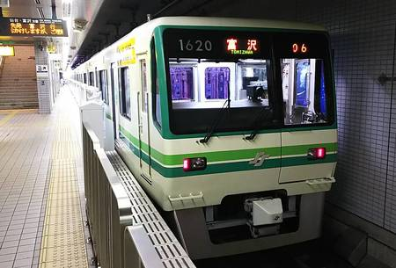
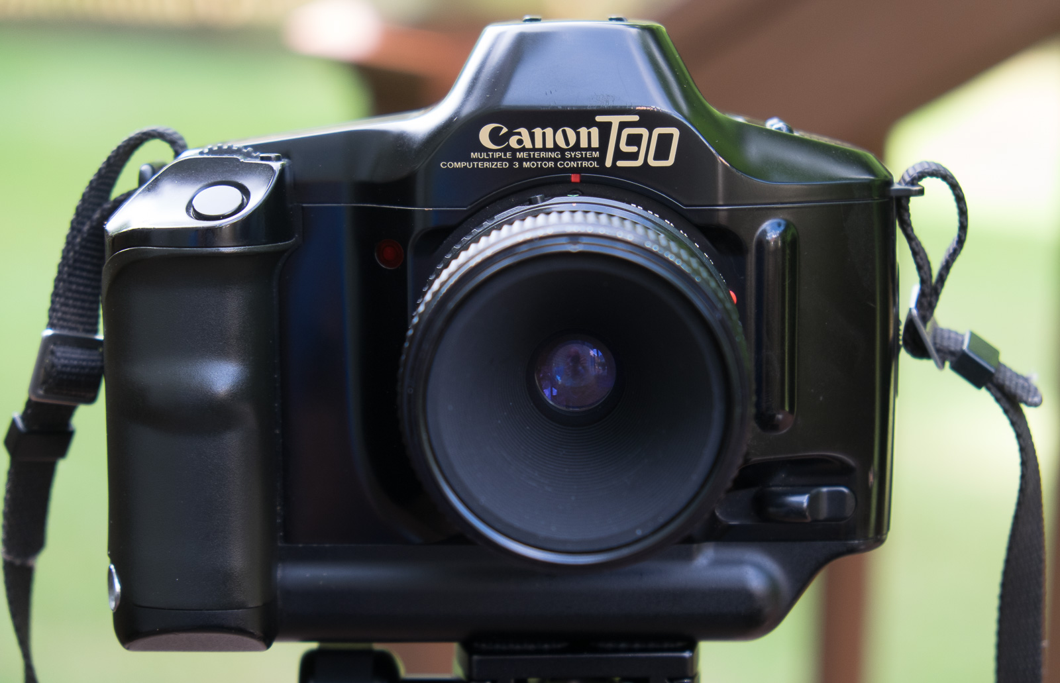
CONTROL DIFUSO
1987:Controldefrenadoyaceleracióndelmetrode Sendai
1988: Cannon desarrolla una cámara con auto enfoque utilizando control difuso

Slide 13
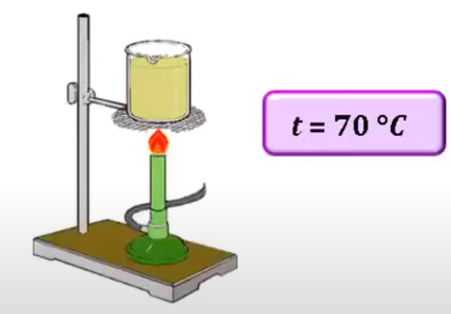
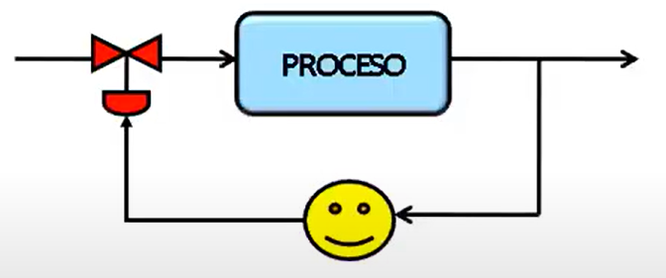
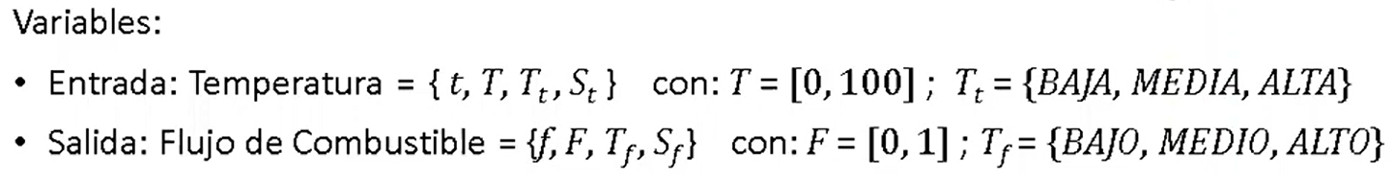
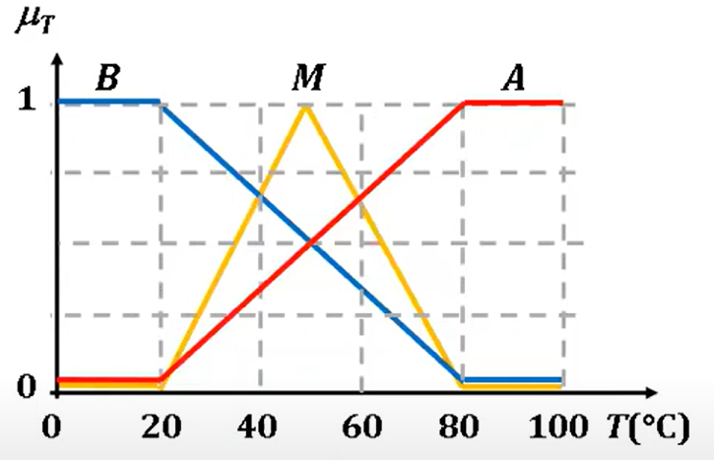
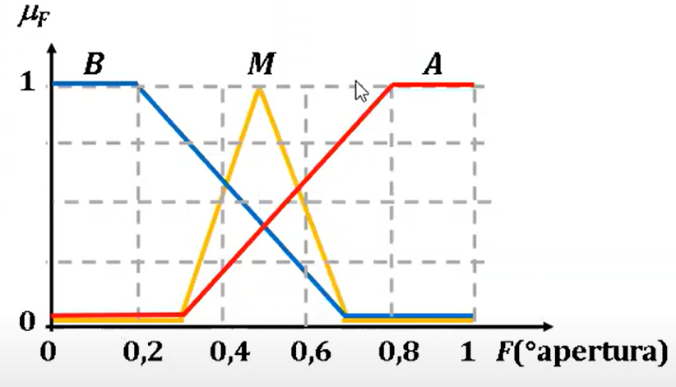
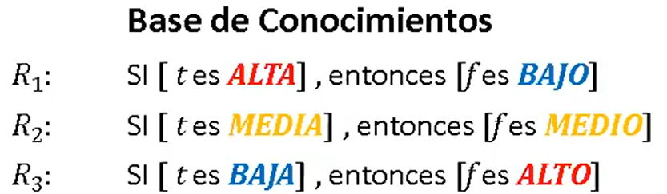

Slide 14
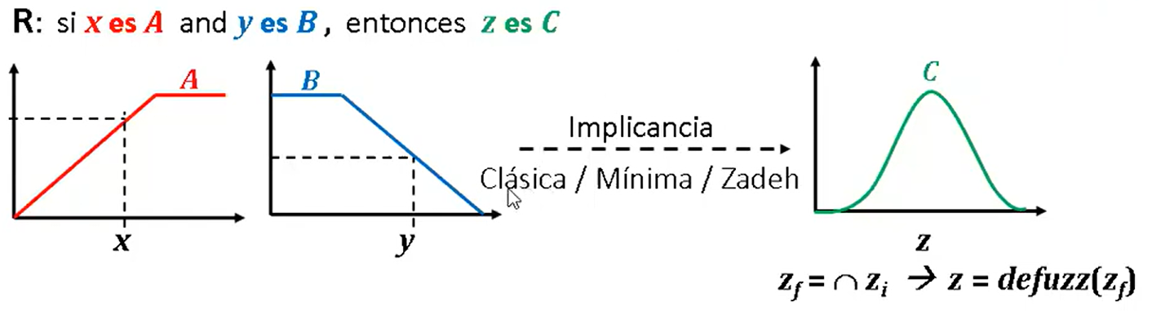
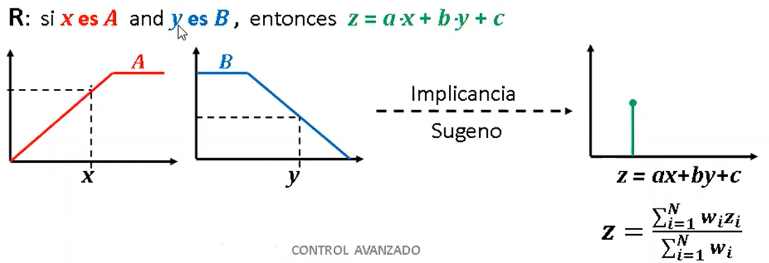
TIPOS DE CONTROLES DIFUSOS
Mamdani
Sugeno

Slide 15
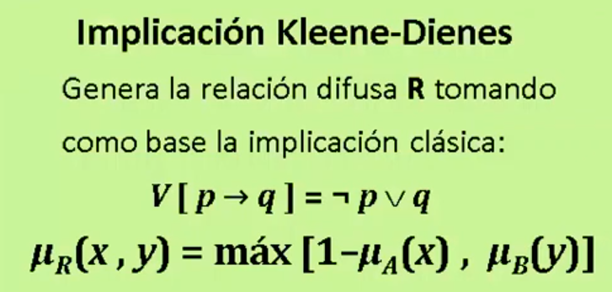
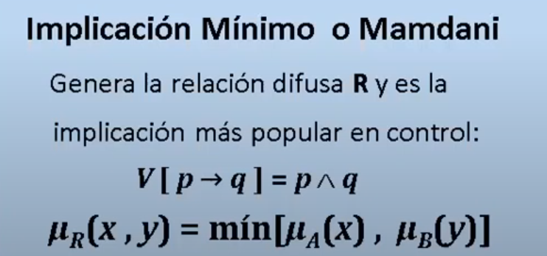
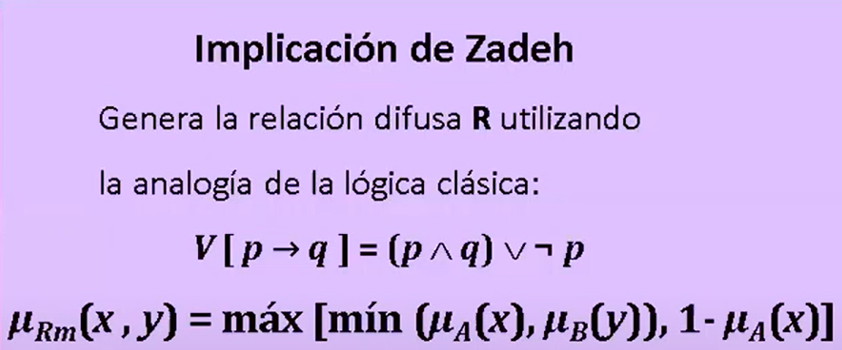
TIPOS DE CONTROLES DIFUSOS
Mamdani

Slide 16


TIPOS DE CONTROLES DIFUSOS

Slide 17

Fuzzificación

Slide 18


Slide 19


Slide 20







